Slide 1

Sustainability Report

Slide 2

執行長訊息
[Mock 測試文字：這是一段約 330 字的佔位文字，用於測試 PPT 生成功能。原始提示：請撰寫約 330
字（對應 220 英文單字）的 CEO 訊息，用於 ESG 永續報告書。平衡啟發性...]
Sustainability Report

Slide 3
1.1 我們的公司
[Mock 測試文字：這是一段約 345 字的佔位文字，用於測試 PPT
生成功能。原始提示：請提供約 345 字（對應 230 英文單字）描述公司的合作概況。重要：在第一句中使用 {COMPA...]
[Mock 測試文字：這是一段約 345 字的佔位文字，用於測試 PPT
生成功能。原始提示：請撰寫約 345 字（對應 230 英文單字）詳細說明財務穩定性、營收成長、資本投資和法規遵循。討論...]
Sustainability Report

Slide 4
1.2 永續策略與行動計畫
核心永續支柱 | 策略方向 | 未來工作承諾
支柱一 綠色企業 | 綠色平台發展 | • 與策略夥伴建立永續供應鏈管理 • 提升供應商與合作夥伴的綠色認證率 • 開發 ESG 產品地圖，提供綠色與永續產品 • 實施「城市到城市」永續發展計畫 • 推出數位平台追蹤永續指標
支柱一 內部管理 | 內部管理強化 | • 取得 ISO 14001 與 ISO 50001 認證 • 優化能源消耗並減少用水 • 在所有設施推動廢棄物減量計畫 • 為關鍵場所取得綠建築認證 • 實施能源效率計畫並設定減量目標
支柱二 永續營運 | 促進長期價值 | • 將永續 KPI 嵌入產品生命週期審查 • 擴展循環商業模式與低碳產品 • 強化負責任採購與供應商參與 • 擴大氣候風險評估至各資產類別 • 將永續性整合至投資決策
支柱三 創新與影響 | 加速轉型 | • 投資綠色創新與新興技術 • 與學術界合作孵化 ESG 解決方案 • 支持社會影響計畫與包容性成長 • 強化 ESG 報告的資料治理 • 發布年度進度檢討與利害關係人回饋
Sustainability Report

Slide 5
1.3 ESG 核心支柱
ESG 支柱 | 策略重點 | 關鍵倡議
地球 | 氣候、排放、資源韌性 | • 淨零路線圖與階段性碳預算 • 採用再生能源與能源效率升級 • 水資源管理與自然正向倡議
產品 | 循環設計、包裝、永續採購 | • 生命週期評估指導生態設計決策 • 封閉循環包裝與回收內容目標 • 供應商 ESG 資格認證與材料追溯性
人員 | 倫理、能力建構、包容文化 | • 多元、公平與包容計畫 • 綠色與數位職位的再技能培訓 • 福祉、健康安全與社區參與
[Mock 測試文字：這是一段約 375 字的佔位文字，用於測試 PPT 生成功能。原始提示：請撰寫約
375 字（對應 250 英文單字）說明公司的 ESG 核心支柱，涵蓋地球（Planet）...]
Sustainability Report

Slide 6
1.4 我們的董事會
[Mock 測試文字：這是一段約 420 字的佔位文字，用於測試 PPT
生成功能。原始提示：Create executive-level narration describing the go...]
技能領域 | 目前涵蓋率 (%) | 目標涵蓋率 (%) | 關鍵治理備註
氣候 / 永續 | 85% | 100% | TCFD 監督、轉型計畫審查
AI / 資料倫理 | 60% | 100% | 負責任 AI、資料治理、隱私
網路安全 | 65% | 100% | 韌性、事件應變、供應商安全
人力資本管理 | 75% | 100% | 接班、多元公平包容、勞動力轉型
財務 / 風險 | 100% | 100% | 資本配置、風險偏好、控制
Sustainability Report

Slide 7
1.5 ESG 路線圖（第一階段）
[Mock 測試文字：這是一段約 345 字的佔位文字，用於測試 PPT 生成功能。原始提示：請撰寫約
345 字（對應 230 英文單字）敘述 ESG 路線圖。總結基礎承諾如何演進為風險整合、...]
2022 — 基礎承諾
建立與治理
治理：建立董事會層級 ESG 委員會與內部指導委員會。
承諾：宣布營運與融資排放的淨零目標。
衡量：啟動範疇一與範疇二排放基準線與資料收集。
2023 — 風險與策略整合
政策發展與風險地圖
風險：將氣候風險整合至企業風險管理架構。
社會：強制全面倫理與反貪腐培訓。
財務：發展綠色與永續金融架構與產業政策。
董事會：達成 100% 董事參與氣候培訓。
Sustainability Report

Slide 8
1.5 ESG 路線圖（第二階段）
[Mock 測試文字：這是一段約 345 字的佔位文字，用於測試 PPT 生成功能。原始提示：請撰寫約
345 字（對應 230 英文單字）敘述 ESG 路線圖。總結基礎承諾如何演進為風險整合、...]
2024 — 營運脫碳
執行與新指標
營運：啟動淨零執行計畫與能源效率升級。
供應鏈：推出永續採購政策與 ESG 篩選。
治理：將高階主管薪酬連結長期 ESG KPI。
資料：完成融資排放（範疇三）基準線衡量。
2025 — 前瞻性合規
精進與全球標準
合規：對齊 IFRS S1/S2 (ISSB) 揭露要求。
參與：正式化高影響力客戶的轉型規劃參與。
技術：將 AI 倫理與資料治理嵌入產品開發。
檢討：取得主要 ESG 目標與揭露的外部保證。
Sustainability Report

Slide 9
2.1 利害關係人識別與分析
[Mock 測試文字：這是一段約 375 字的佔位文字，用於測試 PPT 生成功能。原始提示：請撰寫約
375 字（對應 250 英文單字）的利害關係人識別章節，用於 ESG 報告。識別關鍵利害...]
[Mock 測試文字：這是一段約 375 字的佔位文字，用於測試 PPT
生成功能。原始提示：請撰寫約 375 字（對應 250 英文單字）分析利害關係人的需求和影響力。涵蓋顯著性（權力、合法性...]
Sustainability Report

Slide 10
2.2 利害關係人群體
利害關係人群體 | 重大關切議題 | 參與管道與頻率
投資人與股東 | 氣候韌性、TCFD 揭露、財務表現、治理結構、ESG 連結高階主管薪酬。 | 股東常會、季度財報會議、ESG 評等機構參與、企業溝通。
員工與潛在人才 | 人才吸引與留任、多元公平包容、健康安全、倫理文化與反貪腐培訓。 | 員工脈動調查、內部培訓工作坊、全員大會、申訴程序。
客戶與顧客 | 資料隱私與網路安全、公平對待、產品安全、服務可及性、永續金融選項。 | 客戶回饋管道、服務專線、神秘客調查、NPS 滿意度調查。
監管機構與政府 | 遵循 HKMA、SFC、GDPR/POPIA；風險管理整合；對齊 ISSB/ESRS。 | 監管提交、季度合規報告、產業論壇、政策倡議。
供應商與合作夥伴 | 負責任供應鏈管理、人權、倫理採購、永續採購合規。 | 供應商行為準則確認、第三方風險評估、盡職調查稽核。
Sustainability Report

Slide 11
2.3 利害關係人關注與溝通
[Mock 測試文字：這是一段約 375 字的佔位文字，用於測試 PPT
生成功能。原始提示：請提供約 375 字（對應 250 英文單字）描述利害關係人溝通實務，以補充重大性雷達圖。涵蓋參與節...]
Sustainability Report

Slide 12
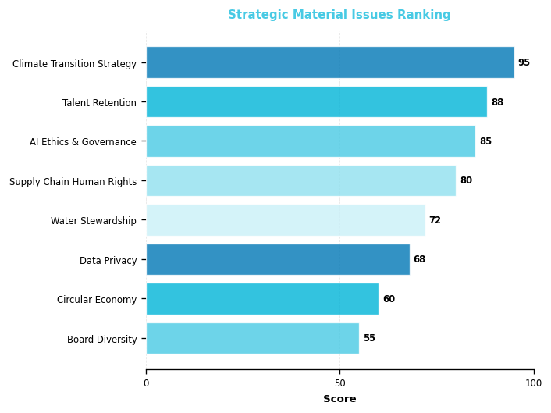
3.1 重大議題（敘述與視覺）
[Mock 測試文字：這是一段約 375 字的佔位文字，用於測試 PPT
生成功能。原始提示：請撰寫約 375 字（對應 250 英文單字）總結公司的重大議題概況。說明優先順序設定方法、與策略和...]
Sustainability Report

Slide 13
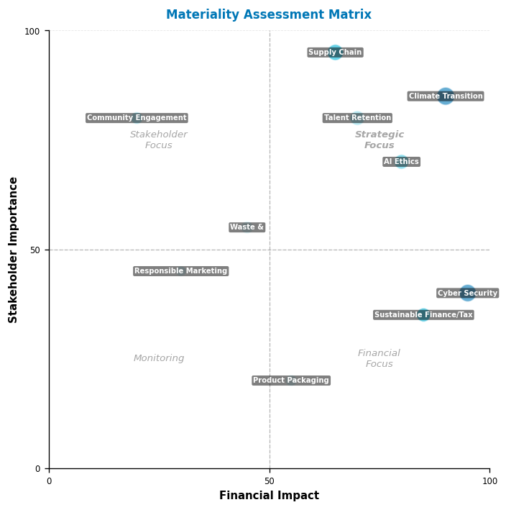
3.2 重大性摘要
[Mock 測試文字：這是一段約 375 字的佔位文字，用於測試 PPT
生成功能。原始提示：請撰寫約 375 字（對應 250 英文單字）總結重大性評估方法和主要發現。涵蓋雙重重大性（影響與財...]
Sustainability Report

Slide 14
3.3 回應永續目標的產品與服務
產品 / 服務類別 | 描述 | 應用技術
能源管理系統 | 端對端能源績效管理，識別減排機會、優化負載曲線，並建立可信的再生能源路線圖（現場太陽能、購電協議、再生能源憑證）。解決方案整合基準線建立、目標設定和符合 ISO 50001 的 M&V 流程，同時支持範疇二減排策略（市場與位置基礎會計）。推動成本節省、削峰填谷和排放減量，提供可稽核的證據以獲得保證。 | 物聯網計量、BMS/SCADA 整合、邊緣分析、雲端資料湖、自動異常檢測、數位孿生，以及可匯出至 ESG 報告系統的儀表板 API。
智慧製造服務 | 資料驅動的生產優化，減少廢料、水與能源強度，以及非計畫性停機。應用精實原則與即時品質分析，最小化材料損失並改善整體設備效率。透過副產品價值化與可回收性設計指導支持循環經濟，同時嵌入職業健康安全與倫理採購的風險控制。 | 預測性維護的機器學習、流程挖掘、MES/ERP 整合、電腦視覺品質控制，以及連接到合規知識庫的數位工作指示。
數位學習平台 | 企業學習生態系統，擴展 ESG 素養、氣候風險意識，以及綠色技能再培訓與提升。實現公平的培訓機會、支持人才流動，並培養責任與創新文化。包含脫碳、TCFD/ISSB 揭露準備和供應商參與的精選課程。 | 雲端學習管理系統、適應性學習、微認證、學習成果分析、內容創作工具，以及用於跨組織協作的安全單一登入整合。
員工健康計畫 | 涵蓋身體、心理和社會層面的整體健康與福祉架構，以提升生產力、留任率和心理安全。提供保密支援、早期風險檢測、人因工程介入和公平福利。計畫 KPI 對齊人力資本報告與多元公平包容目標，同時保護隱私。 | 穿戴裝置整合、隱私保護分析、遠距醫療平台、參與應用程式，以及用於匿名趨勢報告與影響衡量的安全人力資源資訊系統連結。
綠色供應鏈 | 供應商賦能與績效管理計畫，推進低碳採購、廢棄物最小化和負責任採購。整合行為準則、入職、稽核和能力建構。支持產品生命週期評估、包裝減量，以及入站物流優化，以降低範疇三排放並提供追溯性。 | 供應商計分卡、追溯性平台、具 ESG 標準的電子採購、路線優化、生命週期資料庫，以及對齊溫室氣體議定書類別映射的自動計算引擎。
環境感測系統 | 持續監測環境空氣品質、溫度、濕度和噪音，以指導場址層級風險控制和社區影響管理。實現極端天氣與熱壓力的早期預警，支持生物多樣性倡議，並提供符合 TCFD/ISSB 的氣候風險評估資料。 | 低功耗物聯網感測器、邊緣處理、衛星資料融合、地理空間分析、事件驅動警示，以及連接到風險儀表板和事件應變工作流程的安全資料管道。
Sustainability Report

Slide 15









3.4 永續目標與 SDGs
[Mock 測試文字：這是一段約 375 字的佔位文字，用於測試 PPT 生成功能。原始提示：請撰寫約
375 字（對應 250 英文單字）說明公司如何將永續目標與標示的 SDG 圖示對齊。詳細...]
Sustainability Report

Slide 16
3.5 風險管理
[Mock 測試文字：這是一段約 375 字的佔位文字，用於測試 PPT 生成功能。原始提示：請撰寫約
375 字（對應 250 英文單字）概述與重大 ESG 議題相關的企業風險管理方法。涵蓋治...]
Sustainability Report

Slide 17
3.6 重大議題與風險管理
重大議題 | 風險描述 | 風險類型 | 風險嚴重性 | 風險可能性 | 緩解措施
永續供應鏈 | 因地緣政治不穩定或原物料短缺造成的供應中斷，面臨合規缺失與範疇三資料缺口。 | 營運 | 中等 | 高 | 建立供應商風險評估、多元化採購、進行定期 ESG 稽核，並以通過率 KPI 追蹤矯正行動。
氣候策略 | 實體與轉型風險可能影響營運、聲譽和成本基礎，隨著政策、碳定價和市場期望轉變。 | 策略 | 高 | 中等 | 設定科學基礎目標、投資再生能源與儲能、整合 TCFD/ISSB 揭露，並執行情境分析。
廢棄物管理 | 低效率的廢棄物處理可能損害聲譽、增加監管風險，並在缺乏循環設計的情況下侵蝕價值。 | 環境 | 低 | 中等 | 擴展分類、回收與副產品價值化；設定轉向目標與供應商包裝減量 KPI。
能源效率 | 能源成本上升與清潔能源取得受限，增加營運波動性與氣候暴露。 | 營運 | 中等 | 高 | 升級至高效率設備、部署持續監控、削峰填谷，以及符合 ISO 50001 並具驗證 M&V 的流程。
健康與安全 | 職場傷害或心理社會風險可能影響生產力與員工福祉。 | 營運 | 低 | 中等 | 進行針對性培訓、檢查、未遂事件通報、人因工程介入，以及以 TRIR KPI 為基礎的資料驅動活動。
Sustainability Report

